Slide 1
条件随机场简介

Slide 2
CRF（Conditional Random Field），中文被翻译为条件随机场。经常被用于序列标注，其中包括词性标注、分词、命名实体识别等领域。

Slide 3
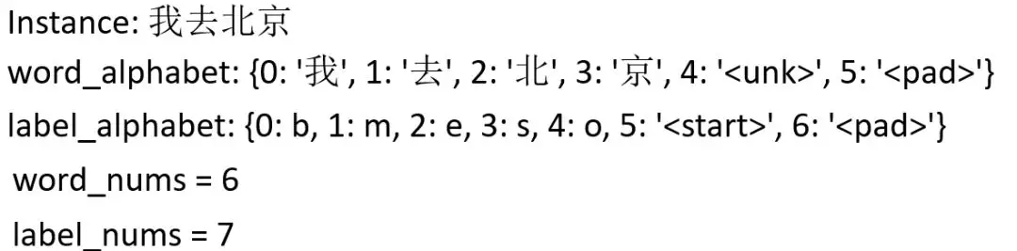
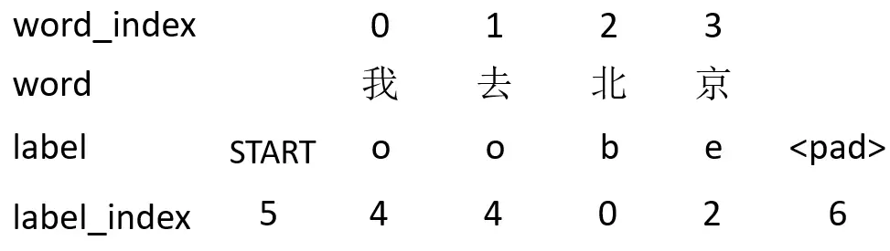
应用：命名实体识别
label_alphabet中的b代表一个实体的开始，即begin；m代表一个实体的中部，即mid；e代表一个实体的结尾，即end；s代表独立成词；o代表不是实体，即None；<start>和<pad>分表代表这个标注label序列的开始和结束

Slide 4
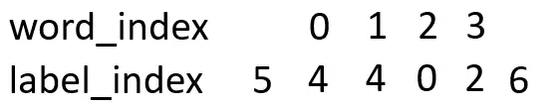

Slide 5
从word_index到label_index设置一种分数，叫做发射分数emit：
记做：emit[1][4]

Slide 6
因为这个是一个序列，比如前面的label为o，那此时的label被预测的肯定不能是m或e，所以这个时候就需要一个分数代表前一个label到此时label的分数，我们叫这个为转移分数，即T：
记做：T[4][4]

Slide 7
我们得出此时的word_index=1到label_index=4的分数为emit[1][4]+T[4][4]。但是，CRF为了全局考虑，将前一个的分数也累加到当前分数上，这样更能表达出已经预测的序列的整体分数，最终的得分score为：
score[1][4] = score[0][4]+emit[1][4]+T[4][4]
所以整体的score就为：

Slide 8
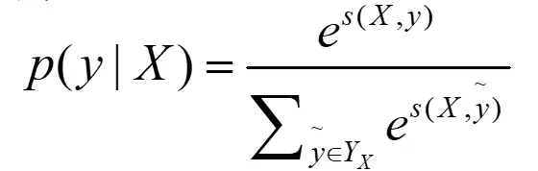
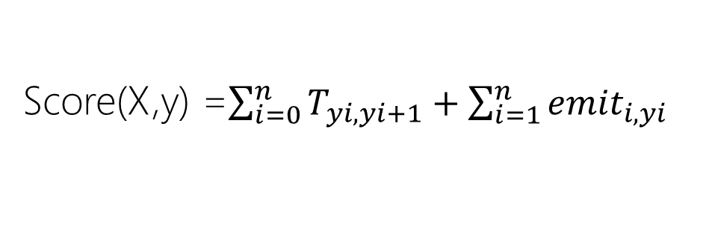
Score(X,y) =$\sum_{i=0}^{n}{T_{yi,yi+1}+\sum_{i=1}^{n}{{emit}_{i,yi}}}$
这个预测序列有很多种，种类为label的排列组合大小。其中只有一种组合是对的，我们只想通过神经网络训练使得对的score的比重在总体的所有score的越大越好。而这个时候我们一般softmax化，即：

Slide 9
Decoder-维特比算法
我
在
北
京
实体
非实体

Slide 10
维特比算法
1
3
1
1
1
5
9
3
4
开始
1
2
1
1
1
结束
6
1
2
1

Slide 11
维特比算法
1
1
3
1
1
1
5
9
3
4
开始
1
2
1
1
1
结束
6
1
2
1
1

Slide 12
维特比算法
1
3
1
3
1
1
1
5
9
3
4
开始
1
2
1
1
1
结束
6
1
2
1
1
7

Slide 13
维特比算法
1
3
8
1
3
1
1
1
5
9
3
4
开始
1
2
1
1
1
结束
6
1
2
1
1
7
12

Slide 14
维特比算法
1
3
8
13
1
3
1
1
1
5
9
3
4
开始
1
2
1
1
1
结束
6
1
2
1
1
7
12
14

Slide 15
维特比算法
1
3
8
13
15
1
3
1
1
1
5
9
3
4
开始
1
2
1
1
1
结束
6
1
2
1
1
7
12
14
17

Slide 16
维特比算法
1
3
8
13
15
1
3
1
1
1
5
9
3
4
开始
1
2
1
1
1
结束
6
1
2
1
1
7
12
14
17

Slide 17
感谢聆听！

